Slide 1
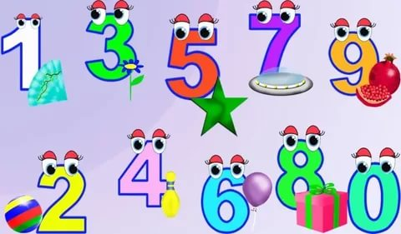

Slide 2
При́тча—короткий назидательный рассказ в иносказательной форме, заключающий в себе нравственное поучение (премудрость). По содержанию притча близка к басне. Владимир Даль толковал слово «притча» как «поучение в примере».

Slide 4
"Третий лишний": 1) один, одиночка, одиночество; 2) пятёрка, пятерня, пять; 3) четырёхугольник, четыре, четвёрка. Тема урока???

Slide 5
Продукт «Карта понятий» • дать определение числительного. • на какие две группы делятся числительные? • чем отличаются простые числительные от составных? • назовите разряды количественных числительных. • как склоняются составные количественные числительные? • как склоняются дробные числительные? • как склоняются порядковые числительные? • каким членом предложения может быть числительное?

Slide 6
Русский язык 1. Синтаксический разбор предложения (Три девицы под окном пряли поздно вечерком). 2. Склонение количественного числительного 93 года 3. И порядкового числительного 93-й год

Slide 7
Редактирование (работа в группах) 1. Сестер у Пети только две, и все две окончили школу с золотой медалью. 2. Четверо студенток получают повышенную стипендию. 3. Договор подписан обоими сторонами. 4. У меня есть двое попугаев. 5. Мы ехали пятеро дней. 6. Нас семь в одной квартире – вот так и живем.

Slide 8
Правильный вариант 1. Сестер у Пети только две, и обе окончили школу с золотой медалью. 2. Четыре студентки получают повышенную стипендию. 3. Договор подписан обеими сторонами. 4. У меня есть два попугая. 5. Мы ехали пять дней. 6. Нас семеро в одной квартире – вот так и живем.

Slide 9
Перемена Кто сможет прочитать зашифрованные предложения? Вскоре 7я о5 сядет за 100л, блистающий чи100тою. Сес3цы-40ки е2 ухи3лись пре2варительно приготовить обед, отыскать вме100 осе3ны 100лько ус3ц, что пред100ит целый пир.

Slide 10
Урок литературы Представление домашнего задания по группам 1. Поисковая работа (лит-е произведения, содержащие числительные в своих названиях) 2. Творческая работа (сочинить стихотворение с цифрами, сохраняя рифмовку) 3. Исследовательская работа (Объяснить значение выражения «за тридевять земель», ввести его в предложение, указать синтаксическую роль)

Slide 11
ПЕРЕМЕНА – В каких пословицах и поговорках вам встречались числительные? Семь раз отмерь – один отрежь. У семи нянек дитя без глазу. Семеро одного не ждут. Семь бед – один ответ. Почему 7 ??????

Slide 12
Урок математики Записать примеры словами, выделить орфограммы 47 + 15 = 189 – 33 = 72 / 12 = (Записываем на доске и в тетрадях)

Slide 13
Урок физкультуры Правая рука вперед – ь в середине числительного Левая рука вперед – ь в конце числительного Обе руки вверх – ь нет в слове

Slide 14
Урок биологии (рассмотрим числительное на молекулярном уровне) Работа у доски 1. Фонетический разбор числительного пять 2. Морфемный разбор числительного пятнадцать 3. Морфологический разбор числительного (Петя выучил пятнадцать английских слов) Работа в группах (упражнение «Ромашка» - распределить лепестки по группам, самопроверка)

Slide 15
Выполнение тестовых заданий (в тетрадях) Представление продуктов (Устное комментирование у доски «Карты понятий»

Slide 16
Взаимопроверка 1 –а, 2 – а, 1-2 «1» 3 – б, 4 – в, 3-4 «2» 5 – а, 6 – в, 5-6 «3» 7 – б, 8- а, 7-8 «4» 9 – б, 10-б. 9-10 «5»

Slide 17
Домашнее задание. Перенести карту понятий в тетрадь для правил, подобрать примеры. Подготовиться к контрольной работе. Спасибо за внимание!

